Slide 1
P E R S YA R AT A N
I Z I N P E N Y I M P A N A N L I M B A H B 3 D A N I Z I N P E M B U A N G A N A I R
L I M B A H
D R A . A N N A P R I H AT I N I D P. , M . S I
K E PA L A U P T L A B O R ATO R I U M L I N G K U N G A N
D I N A S L I N G K U N G A N H I D U P K A B U PAT E N
G U N U N G K I D U L

Slide 2
LATAR BELAKANG
Lingkungan hidup yang baik dan sehat adalah hak asasi setiap warga negara Indonesia, sebagaimana diamanatkan dalam pasal 28H Undang Undang Dasar RI tahun 1945
Setiap usaha dan/atau kegiatan yang dilakukan manusia pasti menghasilkan limbah, bila tidak dikelola dengan baik dapat mengakibatkan pencemaran lingkungan dan akhirnya dapat mempengaruhi kesehatan masyarakat
Limbah adalah sisa suatu usaha dan atau kegiatan, yang berwujud :
Padat → sampah
Cair → air limbah
Gas → emisi
Gangguan → kebisingan

Slide 3
Pencemaran adalah masuk atau dimasukkannya makhluk hidup, zat, energy, dan/atau komponen lain ke dalam lingkungan hidup oleh kegiatan manusia, sehingga melampaui baku mutu lingkungan hidup yang telah ditetapkan
Baku mutu lingkungan hidup adalah ukuran batas atau kadar makhluk hidup, zat, energy atau komponen lain yang ada atau harus ada dan/atau unsur pencemar yang ditenggang keberadaannyadalam suatu sumber daya tertentu sebagai unsur lingkungan hidup
Limbah bahan berbahaya dan beracun (Limbah B3) adalah sisa suatu usaha dan/atau kegiatan yang mengandung zat, energi dan/atau komponen lain, yang karena sifat, konsentrasi dan/atau jumlahnya, baik secara langsung maupun tidak langsung, dapat mencemarkan dan/atau merusak lingkungan hidup dan/atau membahayakan lingkungan hidup, kesehatan serta kelangsungan hidup manusia dan mahluk hidup lain.

Slide 4
PENGELOLAAN LIMBAH B3
UU No. 32 Tahun 2009 tentang Perlindungan dan Pengelolaan Lingkungan Hidup
Pasal 59 ayat (1) : Setiap orang yang menghasilkan limbah B3 wajib melakukan
pengelolaan limbah B3 yang dihasilkannya
Pengelolaan limbah B3 adalah kegiatan yang meliputi :
Pengurangan
Penyimpanan
Pengumpulan
Pengangkutan
Pemanfaatan
Pengolahan, dan/atau
Penimbunan
UU No. 32 Tahun 2009 Pasal 59 ayat (3) : Dalam hal setiap orang tidak mampu melakukan sendiri pengelolaan limbah B3, pengelolaannya diserahkan kepada pihak lain

Slide 5
IZIN PENGELOLAAN LIMBAH B3
UU No. 32 Tahun 2009 Pasal 59 ayat (4) : Pengelolaan limbah B3 wajib mendapat izin dari Menteri, gubernur atau bupati/walikota sesuai dengan kewenangannya
Peraturan Menteri Negara Lingkungan Hidup No. 18 Tahun 2009 tentang Tata
Cara Perizinan Pengelolaan Limbah Bahan Berbahaya dan Beracun
Pasal 2 ayat (1) : Jenis kegiatan pengelolaan limbah B3 yang wajib dilengkapi dengan izin terdiri atas :
Pengangkutan
Penyimpanan sementara
Pengumpulan
Pemanfaatan
Pengolahan
Penimbunan

Slide 6
PEMBAGIAN KEWENANGAN IZIN
NO | KEGIATAN | PEMERINTAH | GUBERNUR | BUPATI / WALIKOTA
1. | Pengangkutan | √
2. | Penyimpanan sementara |  |  | √
3. | Pengumpulan | √ | √ | √
4. | Pemanfaatan | √
5. | Pengolahan | √
6. | Penimbunan | √

Slide 7
PENYIMPANAN LIMBAH B3
Peraturan Pemerintah No. 101 Tahun 2014 tentang Pengelolaan Limbah B3 Pasal 12 ayat (1) : Setiap orang yang menghasilkan limbah B3 wajib melakukan penyimpanan limbah B3
Penyimpanan limbah B3 adalah kegiatan menyimpan limbah B3 yang dilakukan
oleh penghasil limbah B3 dengan maksud menyimpan sementara
→ sebelum limbah B3 tersebut diangkut/dikumpulkan/diolah/dimanfaatkan/ditimbun

Slide 8
IZIN PENYIMPANAN LIMBAH B3
PP No. 101 Tahun 2014 Pasal 12 ayat (3) : Untuk dapat melakukan penyimpanan limbah B3, setiap orang sebagaimana dimaksud pada ayat (1) wajib memiliki izin pengelolaan limbah B3 untuk kegiatan penyimpanan limbah B3
Peraturan Menteri Negara LH No. 18 Tahun 2009 Pasal 3 ayat (2) : kegiatan penyimpanan sementara limbah B3 wajib memiliki izin dari Bupati/Walikota
Peraturan Bupati Gunungkidul Nomor 28 Tahun 2015 tentang Izin Pengelolaan Limbah Bahan
Berbahaya dan Beracun Pasal 3
Ayat (1) : Bupati berwenang menerbitkan izin penyimpanan sementara limbah B3 dan pengumpulan limbah B3 skala kabupaten
Ayat (2) : Bupati mendelegasikan kewenangan penerbitan izin sebagaimana dimaksud pada ayat (1) kepada Kepala Kantor Pengendalian Dampak Lingkungan (sekarang Dinas Lingkungan Hidup)

Slide 9
SANKSI PIDANA
Ketentuan pidana berdasarkan Undang-Undang No. 32 Tahun 2009 tentang
Perlindungan dan Pengelolaan Lingkungan Hidup
Pasal 102 : setiap orang yang melakukan pengelolaan limbah B3 tanpa izin, sebagaimana dimaksud dalam pasal 59 ayat (4), dipidana dengan pidana penjara paling singkat 1 (satu) tahun dan paling lama 3 (tiga) tahun dan denda paling sedikit Rp 1.000.000.000,00 (satu miliar rupiah) dan paling banyak Rp 3.000.000.000,00 (tiga miliar rupiah)
Pasal 103 : setiap orang yang menghasilkan limbah B3 dan tidak melakukan pengelolaan sebagaimana dimaksud dalam pasal 59, dipidana dengan pidana penjara paling singkat 1 (satu) tahun dan paling lama 3 (tiga) tahun dan denda paling sedikit Rp 1.000.000.000,00 (satu miliar rupiah) dan paling banyak Rp 3.000.000.000,00 (tiga miliar rupiah)

Slide 10
PERSYARATAN PERMOHONAN IZIN
Memiliki izin lingkungan (atau dokumen lingkungan)
Mengajukan permohonan izin secara tertulis kepada Kepala Dinas Lingkungan Hidup Kabupaten Gunungkidul
Menyiapkan tempat untuk penyimpanan sementara (TPS)

Slide 11
CARA PENGAJUAN PERMOHONAN IZIN
Mengisi formulir permohonan izin
Lampiran :
Fotocopy KTP pemohon
Surat Kuasa dari pemohon apabila pengajuan permohonan diwakilkan kepada orang lain
Fotocopy NPWP
Fotocopy Akte Pendirian Perusahaan dan/atau perubahannya yang telah mendapat pengesahan dari pejabat yang berwenang
Fotocopy Surat bukti kepemilikan/penguasaan tanah dan/atau bangunan yang sah sebagai
lokasi tempat usaha
Fotocopy IMB
Fotocopy Izin Gangguan
Fotocopy Izin usaha yang dimiliki
Fotocopy Persetujuan Dokumen Lingkungan Hidup atau Izin Lingkungan

Slide 12
LAMPIRAN PERMOHONAN IZIN (LANJUTAN)
Peta lokasi tempat kegiatan (lay out) dan tata letak penempatan limbah di tempat penyimpanan sementara serta keterangan tentang lokasi (nama tempat/alamat, luas, titik koordinat)
Data teknis
Jenis-jenis limbah yang dikelola
Jumlah limbah B3 (per jenis limbah) yang akan dikelola
Karakteristik per jenis limbah B3 yang akan dikelola
Uraian tentang cara penanganan limbah B3 (kemasan, penyusunan/penataan)
Tata letak saluran drainase
Uraian tentang tindak lanjut penyimpanan limbah B3
Spesifikasi dan desain konstruksi tempat penyimpanan
Daftar serta spesifikasi perlengkapan sistem tanggap darurat dan alat pencegahan
pencemaran limbah yang dimiliki

Slide 13
PROSES PEMBERIAN IZIN
Penilaian administrasi : penilaian kelengkapan persyaratan administrasi yang diajukan pemohon
Verifikasi : penilaian kesesuaian antara persyaratan administrasi dan teknis yang diajukan oleh pemohon dengan kondisi nyata di lokasi kegiatan
Penetapan persyaratan dan ketentuan teknis yang dimuat dalam izin yang akan diterbitkan
Keputusan atas permohonan izin, berupa :
Persetujuan → bila memenuhi persyaratan administrasi dan teknis, diberikan dalam bentuk Keputusan Kepala Dinas Lingkungan Hidup
Penolakan → diberikan dalam bentuk Surat Kepala Dinas Lingkungan Hidup disertai alasan penolakan

Slide 14
ALOKASI WAKTU PROSES PERIZINAN
NO. | TAHAPAN PROSES | WAKTU
1. | Penetapan atas terpenuhi atau tidaknya persyaratan administrasi dan teknis permohonan | 2 hari kerja
2. | Pelaksanaan verifikasi | 45 hari kerja
3. | Penerbitan Izin | 7 hari kerja

Slide 15
MASA BERLAKUNYA IZIN
Izin penyimpanan dan atau pengumpulan limbah B3 berlaku selama 5 (lima) tahun dan dapat
diperpanjang
Permohonan perpanjangan izin diajukan kepada Kepala Dinas Lingkungan Hidup paling lama 60 (enam puluh) hari kerja sebelum masa berlakunya izin berakhir
Izin penyimpanan dan atau pengumpulan limbah B3 berakhir apabila :
Telah habis masa berlakunya
Dicabut
Pencabutan izin dilakukan apabila ditemukan pelanggaran dan atau ketidak taatan terhadap pelaksanaan pengelolaan limbah B3 sebagaimana diatur dalam izin
Pencabutan izin dilakukan dengan terlebih dahulu diberikan surat peringatan 2 (dua) kali berturut-turut dalam kurun waktu 2 (dua) bulan dan pemegang izin tidakmelakukan halsesuai peringatan yang diberikan
Apabila terjadi perubahan terhadap jenis,karakteristik,lokasi,cara penyimpanan dan/atau pengumpulan limbah B3 pemohon wajib mengajukan permohonan izin baru

Slide 16
TATA CARA PENYIMPANAN LIMBAH B3
Peraturan Bupati Gunungkidul No. 28 Tahun 2015 Pasal 13 ayat (2) : Penyimpanan limbah B3 dilakukan di TPS limbah B3 yang memenuhi persyaratan teknis → Keputusan Kepala Bapedal No. 1 Tahun 1995 tentang Tata Cara dan Persyaratan Teknis Penyimpanan dan Pengumpulan Limbah Bahan Berbahaya dan Beracun
Peraturan Pemerintah No. 101 Tahun 2014 Pasal 13 : Tempat Penyimpanan Limbah B3 harus memenuhi persyaratan :
Lokasi penyimpanan limbah B3
Fasilitas penyimpanan limbah B3 yang sesuai dengan jumlah limbah B3, karakteristik limbah B3 dan dilengkapi dengan upaya pengendalian pencemaran lingkungan hidup dan
peralatan penanggulangan keadaan darurat

Slide 17
PERSYARATAN LOKASI
Letak lokasi TPS berada di area kawasan kegiatan
Merupakan daerah bebas banjir
Letak bangunan berjauhan atau pada jarak yang aman dari bahan lain yang mudah terkontaminasi dan/atau mudah terbakar dan/atau mudah bereaksi atau tidak berdekatan dengan fasilitas umum

Slide 18
PERSYARATAN BANGUNAN TPS
memiliki rancang bangun dan luas ruang penyimpanan yang sesuai dengan jenis, karakteristik dan jumlah limbah B3 yang disimpan.
bangunan beratap dari bahan yang tidak mudah terbakar, dan memiliki ventilasi udara yang memadai.
terlindung dari masuknya air hujan baik secara langsung maupun tidak langsung.
memiliki sistem penerangan (lampu/cahaya matahari) yang memadai.
lantai harus kedap air, tidak bergelombang, kuat dan tidak retak.
mempunyai dinding dari bahan yang tidak mudah terbakar.
dilengkapi dengan penangkal petir jika diperlukan.
Jika yang disimpan 100% limbah B3 berupa fasa cair, maka tempat penyimpanan memerlukan
bak penampung (untuk menampung jika terjadi bocor/tumpahan)
lokasi bak penampungan sebaiknya berada didalam tempat penyimpanan dan jika bak penampung berada di luar tempat penyimpanan, maka:
bak penampung harus dalam keadaan tertutup;
bak penampung harus dibuat kedap air;
saluran dari lokasi tumpahan dalam tempat penyimpanan menuju bak penampung harus dalam keadaan tertutup dan dibuat melandai dengan kemiringan minimal 1% menuju bak penampung.

Slide 19
PERSYARATAN BANGUNAN TPS
Jika limbah B3 yang disimpan berupa fasa padat dimana kandungan air masih memungkinan terjadi rembesan atau ceceran, maka :
tempat penyimpanan memerlukan bak penampung dengan volume bak penampung disesuaikan dengan perkiraan volume ceceran.
bak penampung harus dibuat kedap air.
kemiringan lantai minimal 1% menuju saluran bak penampung.
Jika yang disimpan berupa limbah B3 dengan karakteristik berbeda, maka :
perlu ada batas pemisah antara setiap jenis limbah yang berbeda karakteristik.
memerlukan bak penampung dengan volume yang disesuaikan.
bak penampung harus dibuat kedap air.
kemiringan lantai minimal 1% mengarah ke saluran bak penampung.
Luas area tempat penyimpanan disesuaikan dengan jumlah limbah yang dihasilkan/dikumpulkan
dengan mempertimbangkan waktu maksimal penyimpanan selama 90 hari.

Slide 20
PERSYARATAN PENGEMASAN
kemasan limbah B3 harus dalam kondisi baik, tidak rusak, dan bebas dari pengkaratan serta kebocoran;
bentuk ukuran dan bahan kemasan limbah B3 disesuaikan dengan karakteristik limbah B3 yang akan dikemas
dengan mempertimbangkan segi keamanan dan kemudahan dalam penanganannya;
kemasan dapat terbuat dari bak kontainer atau tangki berbentuk silinder vertikal maupun horizontal atau drum yang terbuat dari bahan logam, drum yang terbuat dari bahan plastik (HDPE, PP, atau PVC ) atau bahan logam dengan syarat bahan kemasan yang dipergunakan tidak bereaksi dengan limbah B3 yang disimpan;
Limbah B3 yang tidak sesuai karakteristiknya tidak boleh disimpan secara bersama-sama dalam satu kemasan;
Untuk mencegah resiko timbulnya bahaya selama penyimpanan, jumlah pengisian limbah dalam kemasan harus mempertimbangkan kemungkinan terjadinya pengembangan volume limbah, pembentukan gas atau terjadinya kenaikan tekanan;
Jika kemasan limbah B3 sudah dalam kondisi yang tidak layak (misalnya terjadi pengkaratan atau terjadi kerusakan permanen) atau jika mulai bocor, limbah B3 tersebut harus dipindahkan ke dalam kemasan lain yang memenuhi syarat sebagai kemasan bagi limbah B3;
Limbah B3 yang berupa padatan dapat disimpan di dalam kemasan jumbo bag, drum, karung atau disimpan tanpa
kemasan (curah);
Setiap kemasan wajib diberikan simbol dan label sesuai dengan karakteristik limbah yang disimpan;
Setiap limbah B3 yang disimpan dalam kemasan karung, jumbo bag atau drum dialasi dengan palet.

Slide 21
PEMBERIAN SYMBOL DAN LABEL
Terhadap kemasan yang telah berisi limbah harus diberi penandaan sesuai dengan ketentuan yang berlaku dan disimpan dengan memenuhi ketentuan tentang tata cara dan persyaratan bagi penyimpanan dan pengumpulan limbah B3 :
Simbol yang dipasang pada kemasan limbah B3 harus sesuai dengan karakteristik limbah yang dikemas.
Simbol yang dipasang pada kemasan limbah B3 harus mempunyai ukuran minimum adalah 10 cm x 10 cm atau lebih besar.
Simbol yang dipasang pada kemasan limbah B3 harus terbuat dari bahan yang tahan terhadap goresan atau bahan kimia yang mungkin mengenainya dan harus melekat kuat pada permukaan kemasan.
Simbol yang dipasang pada kemasan limbah B3 harus dipasang pada sisi – sisi kemasan yang tidak terhalang oleh kemasan lain dan mudah terlihat.
Simbol yang dipasang pada kemasan limbah B3 tidak boleh terlepas, atau dilepas dan diganti dengan simbol lain sebelum kemasan dikosongkan dan dibersihkan dari sisa-sisa limbah B3.
Simbol yang dipasang pada kemasan limbah B3 yang kemasanya telah dibersihkan dan akan
dipergunakan kembali untuk pengemasan limbah B3 harus diberi label “KOSONG”
Label harus dipasang pada kemasan limbah B3 yang berfungsi untuk memberikan informasi dasar mengenai kualitatif dan kuantitatif dari suatu limbah B3 yang dikemas

Slide 22
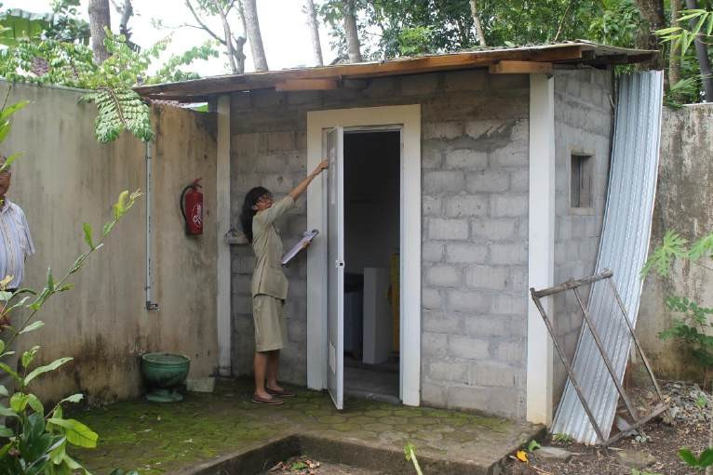
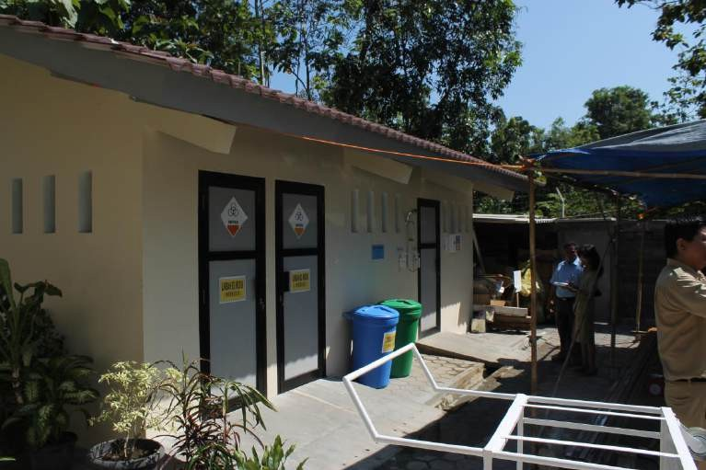
CONTOH BANGUNAN TPS LIMBAH B3

Slide 23
STANDAR BANGUNAN TPS LIMBAH B3
Luas bangunan menyesuaikan dengan jumlah limbah yang dihasilkan
Atap tidak bocor, mampu melindungi limbah dari panas dan hujan
Dinding terbuat dari bahan yang tidak mudah terbakar
Lantai dibuat agar kedap air
Lantai dibuat miring dengan kemiringan lebih dari 1% dan arah kemiringan menuju saluran dan bak penampung
Ada saluran dan bak penampung untuk menampung ceceran limbah
Ada ventilasi, ditutup dengan strimin/kawat nyamuk
Ada lampu
Dalam ruangan dibuat sekat-sekat untuk memisahkan antara jenis limbah yang berbeda. Tiap bagian diberi tulisan dan symbol jenis limbah
Limbah ditempatkan dalam wadah/kemasan dan dialasi dengan palet/anjang-anjang.
Wadah/kemasan diberi label tulisan dan symbol
Di luar bangunan diberi tulisan TPS Limbah B3, Simbol limbah B3 dan titik koordinat

Slide 24
YANG HARUS ADA DI TPS LIMBAH B3
SOP Penyimpanan Limbah B3
SOP Tanggap Darurat
Logbook Limbah B3
Timbangan
Perlengkapan tanggap darurat :
APAR
Shower/kran air
Sabun antiseptic
Kotak P3K
Pasir (ditempatkan dalam ember kecil)
Kain lap/gombal

Slide 25
FORMULIR PENGAJUAN IZIN

Slide 26
FORMULIR VERIFIKASI LAPANGAN

Slide 27
CONTOH
IZIN PENYIMPANAN LIMBAH B3

Slide 28
KEWAJIBAN PEMEGANG IZIN
Melakukan identifikasi limbah B3 yang dihasilkan
Melakukan pencatatan nama dan jumlah limbah B3 yang dihasilkan
Melakukan penyimpanan limbah B3 sesuai dengan ketentuan dalam izin
Menyusun dan menyampaikan laporan penyimpanan limbah B3

Slide 29
PELAPORAN PENGELOLAAN LIMBAH B3
Laporan penyimpanan limbah B3 paling sedikit memuat :
Sumber, nama, jumlah dan karakteristik limbah B3 → log book
Pelaksanaan penyimpanan limbah B3 → neraca limbah B3
Pemanfaatan limbah B3, pengolahan limbah B3 dan/atau penimbunan limbah B3 yang dilakukan sendiri oleh pemegang izin dan/atau penyerahan limbah B3 kepada pengumpul limbah B3, pemanfaat limbah B3,pengolah limbah B3 dan atau penimbun limbah B3 → MOU dan manifest
Laporan penyimpanan limbah B3 disampaikan kepada Bupati Gunungkidul cq. Kepala Dinas Lingkungan Hidup dan ditembuskan kepada Menteri paling sedikit 1 (satu) kali dalam 3 (tiga) bulan sejak izin diterbitkan

Slide 30
SANKSI ADMINISTRASI BAGI PEMEGANG IZIN
Peraturan Pemerintah No.101 Tahun 2014 Pasal 243
Ayat (1) : setiap orang yang menghasilkan limbah B3 yang tidak memenuhi atau melakukan pelanggaran terhadap ketentuan tentang pengelolaan limbah B3 untuk kegiatan penyimpanan limbah B3 dikenakan sanksi administratif
Ayat (2) : Sanksi administratif sebagaimana dimaksud pada ayat (1) berupa :
Teguran tertulis
Paksaan pemerintah, atau
Pembekuan izin pengelolaan limbah B3 untuk kegiatan penyimpanan limbah B3

Slide 31
PEMBUANGAN AIR LIMBAH
Peraturan Pemerintah No. 82 Tahun 2001 tentang Pengelolaan Kualitas Air dan Pengendalian Pencemaran Air :
Pasal 37 :
Setiap penanggung jawab usaha dan/atau kegiatan yang membuang air limbah ke air atau sumber air wajib mencegah dan menanggulangi pencemaran air
Pasal 40 ayat (1)
Setiap usaha Dan/atau kegiatan yang membuang limbah ke air atau sumber air wajib mendapat izin dari bupati/walikota

Slide 32
PENGOLAHAN AIR LIMBAH PELAYANAN KESEHATAN
Pasal 8 Peraturan Bupati Gunungkidul No. 45 Tahun 2011 tentang Pengelolaan Air Limbah
(1) Setiap usaha pelayanan kesehatan diwajibkan membuat IPAL yang terpisah antara air limbah domestik dan air limbah medis
(3) Apabila usaha pelayanan kesehatan tidak mampu membuat IPAL sendiri untuk pengolahan air limbah medis harus melakukan kerjasama dalam pengolahan air limbah dengan pihak lain
(4) Pihak lain sebagimana dimaksud pada ayat (3) harus mempunyai izin pembuangan air limbah medis

Slide 33
KEWAJIBAN DALAM PENGOLAHAN AIR LIMBAH
Pasal 15 Peraturan Bupati Gunungkidul No. 45 Tahun 2011 tentang Pengelolaan Air Limbah
Setiap kegiatan yang menghasilkan air limbah diwajibkan untuk :
Mentaati baku mutu air limbah sesuai dengan ketentuan peraturan perundang-undangan
Tidak melakukan pengenceran
Melaporkan apabila terjadi perubahan kegiatan
Memiliki saluran pembuangan air limbah sesuai dengan ketentuan peraturan perundang-undangan

Slide 34
BAGAIMANA CARANYA MENDAPATKAN IZIN PEMBUANGAN AIR LIMBAH ?
Pasal 14 Peraturan Bupati Gunungkidul No. 45 Tahun 2011 Tentang Pengelolaan Air Limbah
Bupati mengeluarkan atau memberikan izin pembuangan air limbah
izin bupati diterbitkan setelah mendapatkan telaah SKPD yang mempunyai tugas dan fungsi dalam pengendalian dampak lingkungan hidup

Slide 35
PERSYARATAN PERMOHONAN IZIN
Fotocopy KTP
Fotocopy akta pendirian perusahaan
Fotocopy persetujuan/rekomendasi dokumen lingkungan
Surat izin usaha/surat izin menyelenggarakan pelayanan
Data perusahaan
Denah lokasi kegiatan
Gambar teknis IPAL
Prosedur pelayanan keadaan darurat
Hasil pemantauan air limbah 3 bulan terakhir

Slide 36
SANKSI PIDANA
TINDAKAN | AKIBAT | PENJARA | DENDA
SENGAJA | MELAMPAUI BAKU MUTU | 3 – 10 TAHUN | 3 – 10 M
 | LUKA DAN/ATAU BAHAYA KESEHATAN | 4 – 12 TAHUN | 4 – 12 M
 | LUKA BERAT ATAU MATI | 5 – 15 TAHUN | 5 – 15 M
LALAI | MELAMPAUI BAKU MUTU | 1 – 3 TAHUN | 1 – 3 M
 | LUKA DAN/ATAU BAHAYA KESEHATAN | 2 – 6 TAHUN | 2 – 6 M
 | LUKA BERAT ATAU MATI | 3 – 9 TAHUN | 3 – 9 M
MELANGGAR BAKU MUTU |  | PALING LAMA 3 TAHUN | PALING BANYAK 3 M

Slide 37
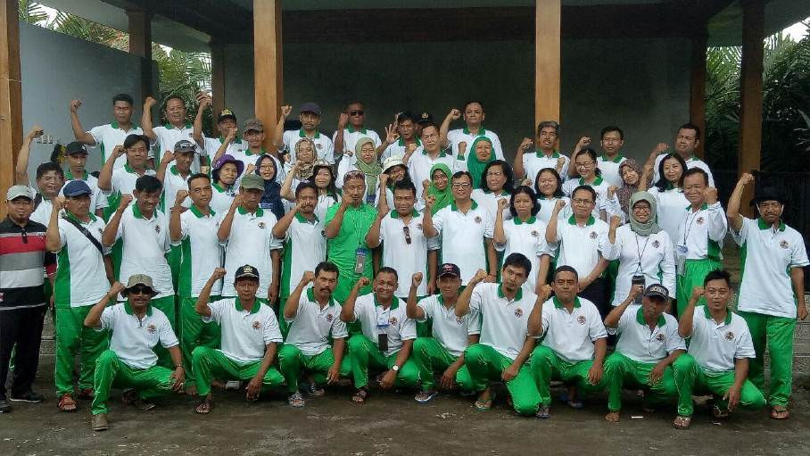
MARI KITA JAGA LINGKUNGAN HIDUP KITA
BILA TIDAK SEKARANG, KAPAN LAGI ? BILA TIDAK DARI KITA, SIAPA LAGI ?

Slide 38
MATUR NUWUN

